Slide 2
全国平均每部移动设备上安装34款应用，设备平均每天打开应用20款
平均每部设备安装应用款数
设备平均每天打开应用款数
34
20
款
款
数据来源：TalkingData 数据中心

Slide 3
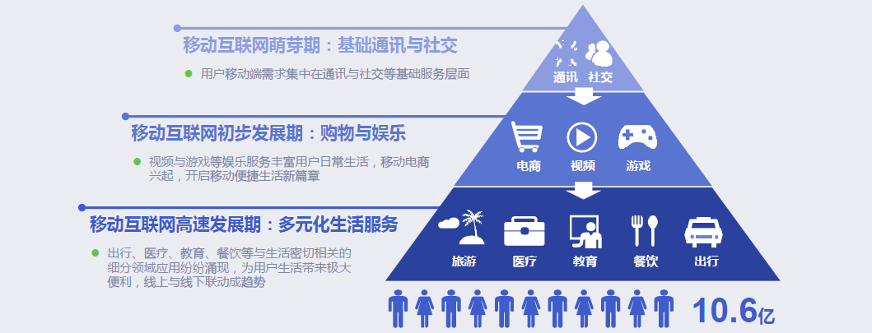
移动互联网进入高速发展期，用户需求多元化释放，行业更加趋于细分化
——超级APP再难出现
数据来源：TalkingData 数据中心

Slide 4
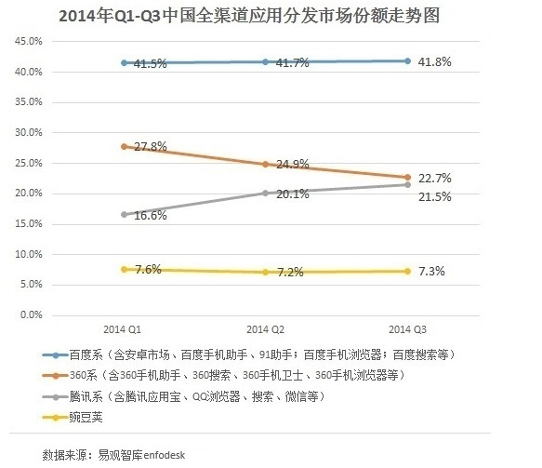
移动应用分发大盘快速增长，百度应用市场*分发量稳居首位
截至2014年Q3应用分发市场已被百度、360和腾讯三大平台掌控，共同占据80%的市场份额。
百度应用分发平台市场份额一直保持40%以上，领先地位稳固。
360手机助手市场份额比年初跌了5.1%
腾讯应用宝增涨近5%
* 百度应用市场：包含百度手机助手、91助手和安卓市场三大应用分发平台，下同
Notes:
截至2014年Q3
百度系 41.8%
360系22.7%
腾讯系21.5%
回头来看2014年，百度稳坐第一，最大的变化是360手机助手市场份额比年初跌了5.1%，而腾讯应用宝恰好涨了近5%。
预测2015年，依靠搜索+分发的模式，将保证百度领先地位的稳固，

Slide 5
分发效率远高于移动应用分发大盘
用户活跃
17%
百度系
搜索+市场的双分发引擎模式，使得用户质量高，用户的人均分发量，百度系的人均分发量高，用户活跃度高
用户全覆盖
大盘
百度、91、安卓市场用户覆盖了整个移动用户群体。商业价值更大、付费能力更高。
应用市场客户端人均分发量(次)
2013Q3－2014Q2
四线城市：中西部欠发达的地级市和全国大部分县级市
农村：包括全国的县域以下乡镇和农村
Notes:
第一类：需求明确的用户。
这类用户非常清楚自己需要的是什么，举个例子，我身边不少“爱搞机”的深度用户，他们在拿到新手机之后，第一时间就是下载自己想要的APP。通常，这类人都会选择直接打开手机的浏览器，搜索某个应用或者应用商店，直接下载安装。对于这类用户，三家均可以延续之前的用户习惯优势，不过，由于移动搜索被百度牢牢掌控，因此这类用户被百度占据的概率要大一些。当然如果他要下载微信，就必须安装应用宝，而在移动端的安全软件则不是用户的刚性需求，360依赖安全打天下的策略在移动端吃不开。所以掌握这一类用户的排名应该是百度>腾讯>360。0
第二类：需求模糊的用户。
这类用户知道自己大概要什么，但是说不出具体的名称。这种用户大多采用搜索的方式去寻找合适的APP。百度已经在移动搜索市场占据了80%的份额，这个优势是其他竞争对手难以逾越的。腾讯的搜索交给搜狗来做，不温不火。360倒是一直希望在搜索上分一杯羹，周鸿祎也重视有加，整体份额上胜过搜狗。所以这一类的优势排名是百度>360 >腾讯。
第三类：没有明确目的，就是找点新鲜玩意。
这类用户就像女人逛街买衣服，自己看商场里哪些在热卖，当然也不忘听闺蜜的推荐。但腾讯应用宝有一个得天独厚的优势，就是微信。如在某一篇热门微信公众号的文章下，推荐一个相关的APP，可能会吸引很多用户的注意，进而去下载。这个也会考验应用商店的用户量和装机量，用户习惯去哪儿就会在哪儿下载应用。还有一个技术层面的比拼，就是应用内容搜索，也叫破壳检索，即通过推荐应用内容找到APP并下载。比如用户想看《奔跑吧兄弟》，只需在应用商店搜索节目名字，就可以直接呈现视频内容，如果已经安装了该视频网站APP就可以直接观看，反之就会提示用户下载后可观看内容。综合来看，满足这一类用户需求的排名：腾讯和百度各具优势，360没有独特之处。

Slide 6


百度分发平台坐拥庞大的入口流量与分发规模
6亿+
1.74亿+
覆盖用户
日分发
数据来源：百度数据中心 2015年1H

Slide 7







丰富的产品矩阵
手机百度
移动搜索
91桌面
百度手机助手
分发矩阵
iOS91手机助手
91手机助手
苹果园
安卓市场
百度手机助手web版
悠悠村

Slide 8
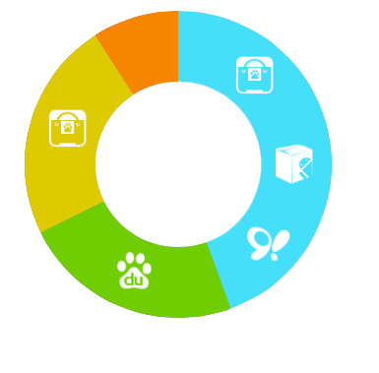
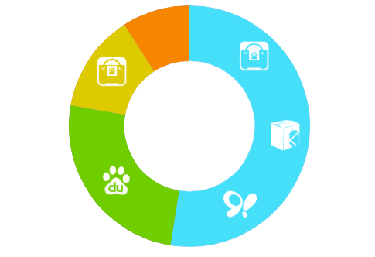
移动端成为最主流的下载渠道
2013
2014
手机客户端
手机网页
PC客户端
其他
软件下载渠道分布
（13Q3 - 14Q2，单位：%）

Slide 9
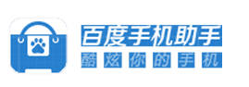


产品资源介绍

Slide 10



百度应用市场
多平台矩阵分发
百度手机助手
91助手
安卓市场

Slide 11
销售方式分为一种资源
CPD
Cost Per Download
按下载付费

Slide 12
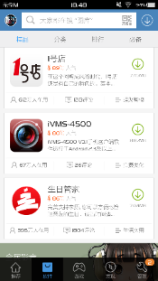
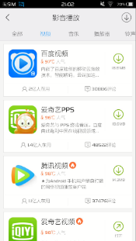
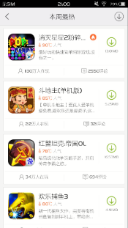
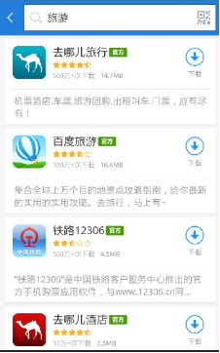
CPD售卖资源
资源展示&投放规则
Cost Per Download
1、CPD资源
2、关键词搜索
售卖方式：
以每次下载为单位，
竞价形式进行售卖，0.6元底价；
系统自动匹配
资源位置：
系统自动调配各级（B类、C类）广告资源为用户展示。
售卖方式：
以每次下载为单位，
竞价形式进行售卖，0.6元底价；
系统自动匹配
资源位置：
系统自动匹配产品属性，匹配竞品词、泛需求词等。根据竞价情况进行展示。

Slide 13
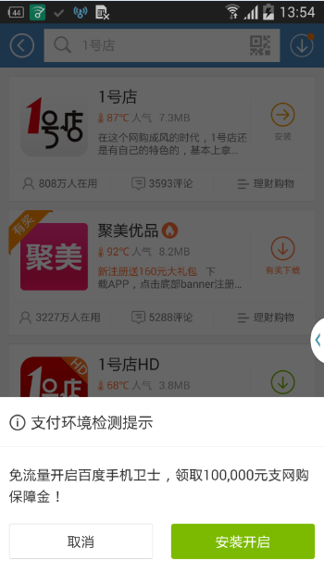
CPD售卖资源
资源展示&投放规则
Cost Per Download
3、推推乐
售卖方式：
以每次下载为单位，
内测阶段，无定价；
需单独提交需求
资源触发展示位置：
捆绑竞品后，在用户下载竞品之后展示15秒
展示形式：
文字链或图片配合文字链

Slide 14
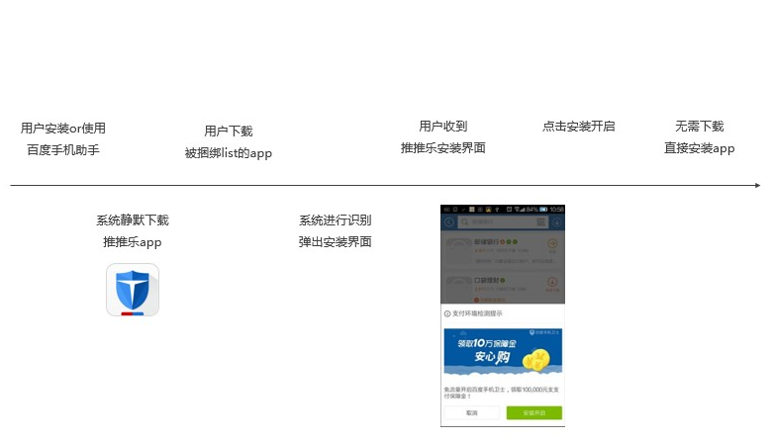
CPD售卖资源
资源展示&投放规则
Cost Per Download
推推乐流程图

Slide 15
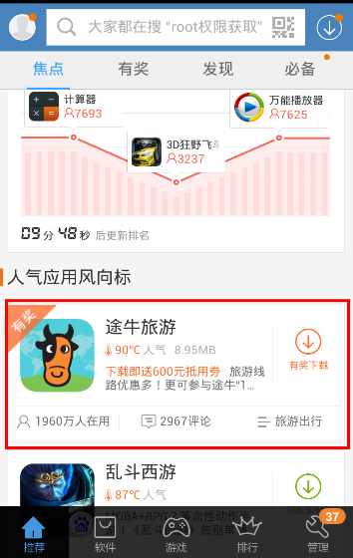
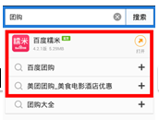
CPD资源示意
资源展示
首页及各级页面
搜索推荐

Slide 16
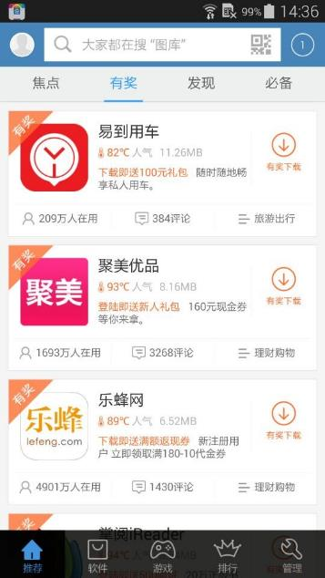
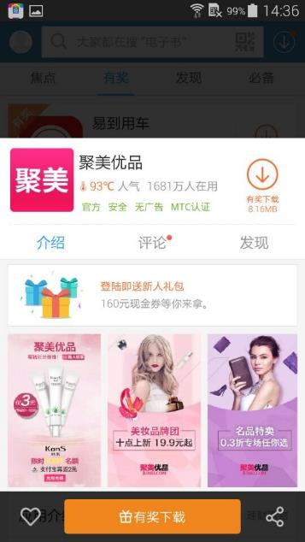
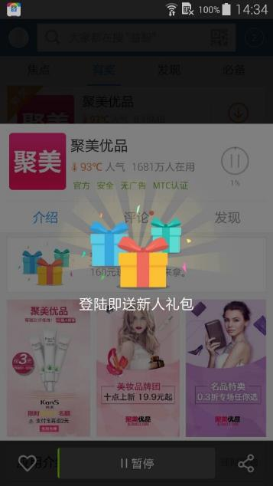
实惠项目展示
卡片样式升级
下载详情页样式升级
加入下载动画

Slide 17
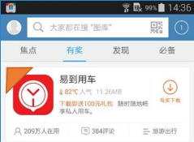
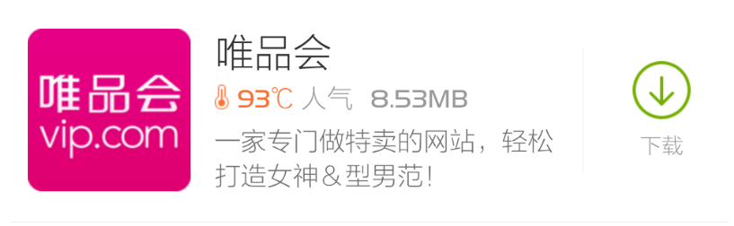
实惠项目展示-特型
包邮
下载包邮
结论：针对客户最刺激新客购买的top4促销活动：包邮、买赠、优惠券、新客专享价与BD合作，争取更多的免费资源

Slide 18

APP阿拉丁
基于百度核心搜索 TOP位展示 APP直接展示

Slide 19
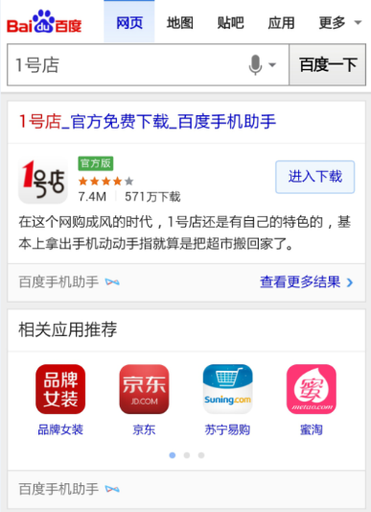
APP搜索智能分发，实现不搜即得
阿拉丁结果引入推荐机制，在精准结果下智能分发相关应用，实现不搜即得。
例如：搜索旅游，会出现去哪网APP

Slide 20
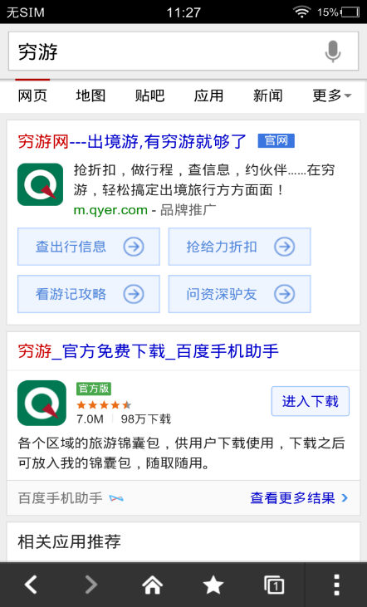
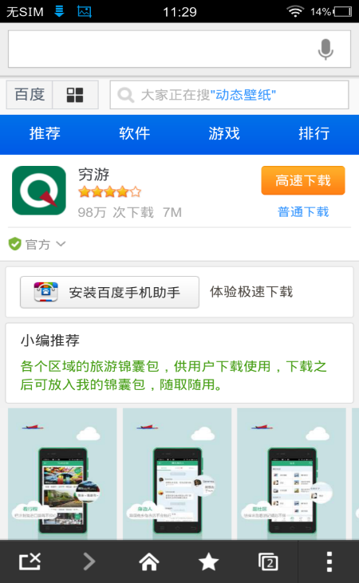
搜索关键词
指定精确关键词
例如
旅行
购物
逛街
跳转页面展示

Slide 21
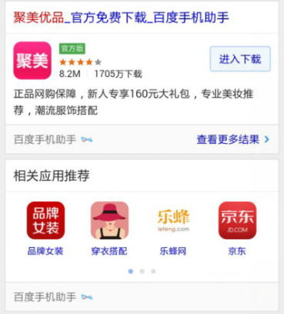
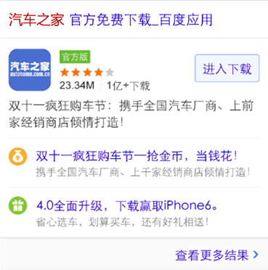
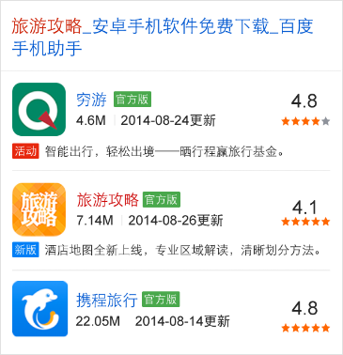
全新面貌，定制化模板（示例）
强品牌
特色功能
时效性内容
APP阿拉丁也逐渐会过渡到富信息展现的INAPP形态
扩展&深化用户对App的认知
提升分发效率

Slide 22
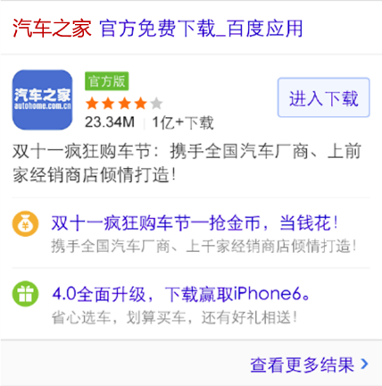
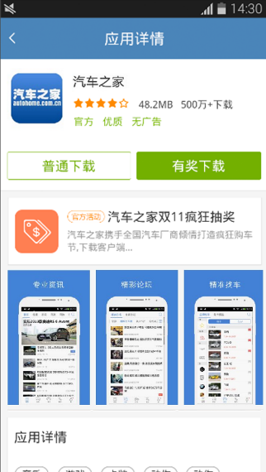
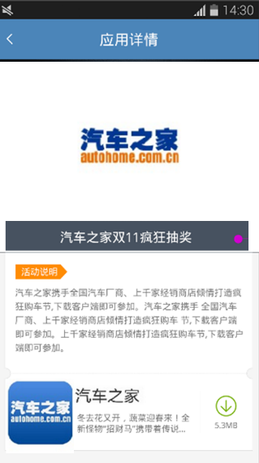
品牌词阿拉丁-打造微型品牌中心
搜索入口
跳转M站的下载详情页
跳转到M站活动介绍页
（也可进行下载）

Slide 23
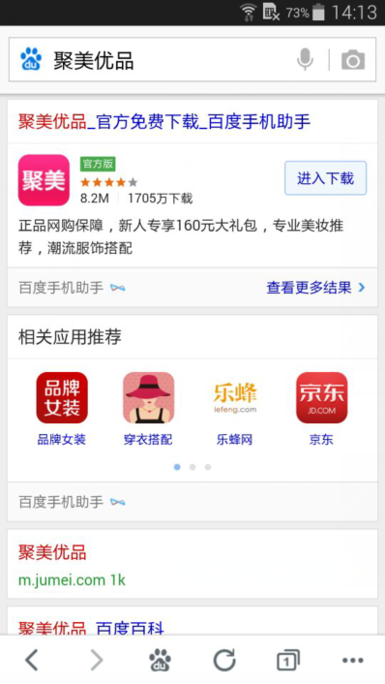
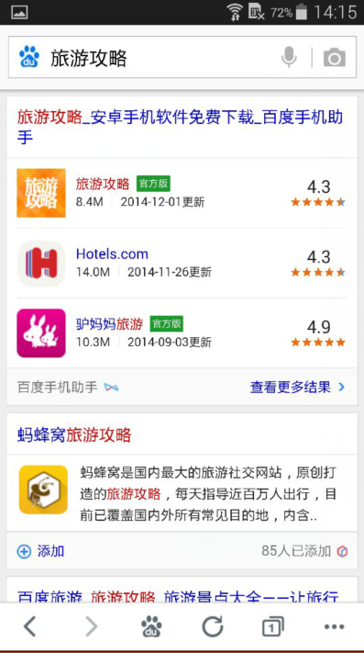
相关推荐&功能词阿拉丁-精准定位APP使用人群
相关推荐
功能词
范围：
根据APP名词
进行推荐
范围：
根据功能性词的关键词
进行推荐

Slide 24

01
02
主动诉求、破壳检索
即搜即用、服务直达
IN APP
03
query广泛、覆盖全面

Slide 25


INAPP——更快速下载、使用APP
通过索引/整合APP内容，将用户的需求精准对应到APP中的内容，减少了用户认识和了解APP的成本，让APP 更容易被下载和使用。
功能特征、特色内容
直接暴露带来下载
满足需求的服务
直接暴露带来调起

Slide 26
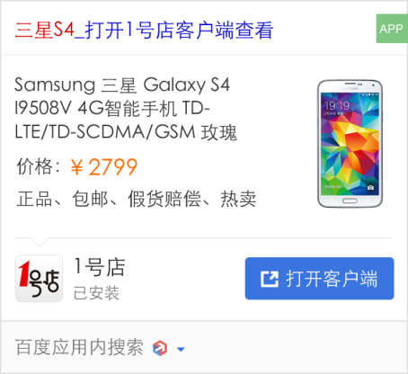
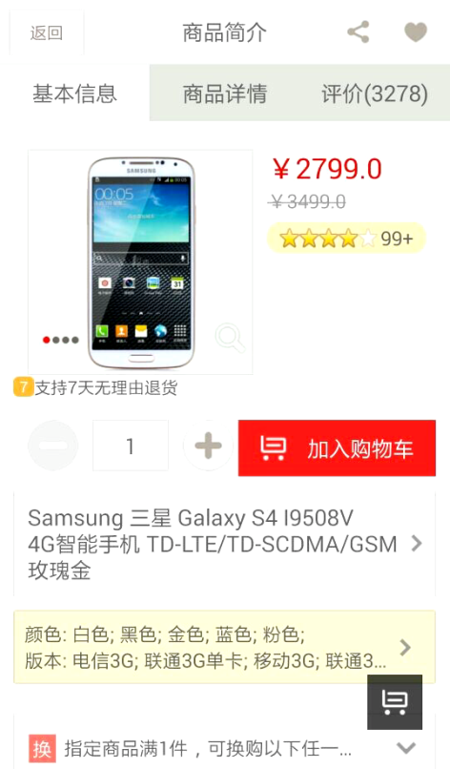

INAPP产品流程
已安装1号店
未安装1号店
直接下载1号店

Slide 27

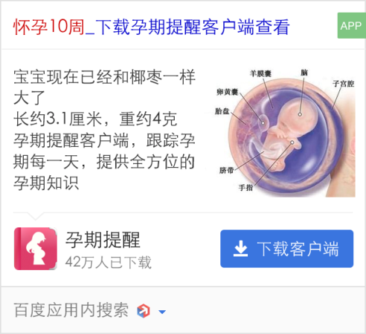
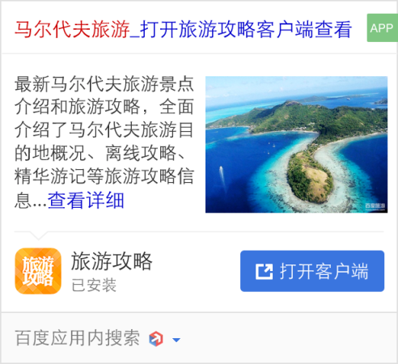
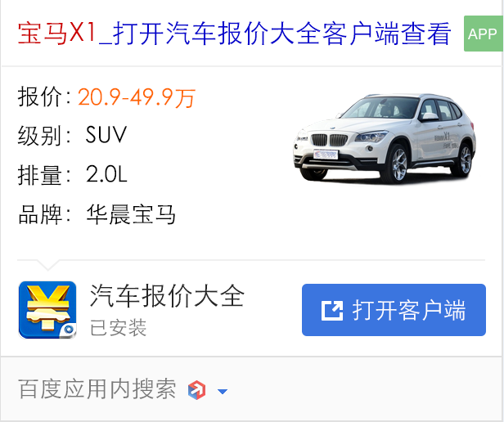
全新面貌，多样化服务类别
商品
母婴
旅游
汽车
通过缩短垂类直别用户需求的满足路径，
优化其使用体验，提升服务转化率和用户粘性。

Slide 28
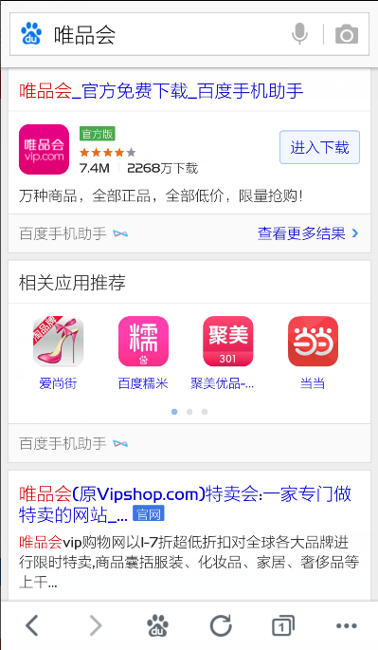
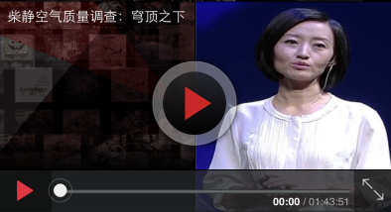
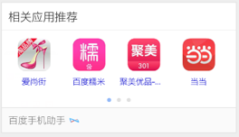
Inapp样式升级
品专形式+视频+更多展现形式
结论：预估日提升下载总量的150%

Slide 29
售卖规则
售卖方式：
按CPC售卖；
付款要求：
预付全款
合同形式：
非标准合同
CPC
Cost per Click
按点击付费
特别提示：
1、排期先到先得，请至少提前两周预定。
2、具体投放时间视用户需求与技术接入而定。
3、游戏客户，必须参与百度助手的联运

Slide 30
销售前期售卖、洽谈并确定购买意向
技术对接
销售洽谈
提供物料
合同签订
预付全款
产品上线
提供物料后进行产品资质审核
优化修改
阿拉丁提供词包
上线流程

Slide 31


开发资源概况
百通
CPT
CPD
个性化推送
云推送
破壳检索
1小时最热冠名
资源矩阵
热点专题
BD活动计划
品牌资源
实惠项目
推推乐
1小时最热冠名

Slide 32
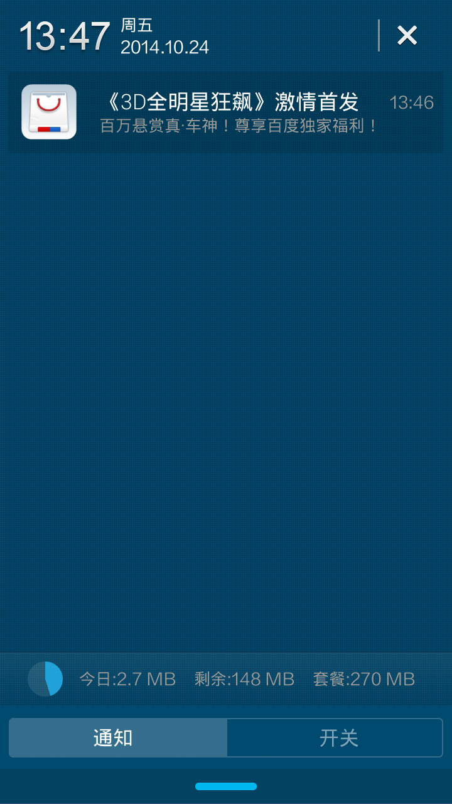
个性化 推送
资源展示
个性化 PUSH
产品定义：
面向端内用户进行精准推送
包括人群、性别等维度精准定向
售卖方式：
待定
资源位置：
百度手机助手端内push

Slide 33
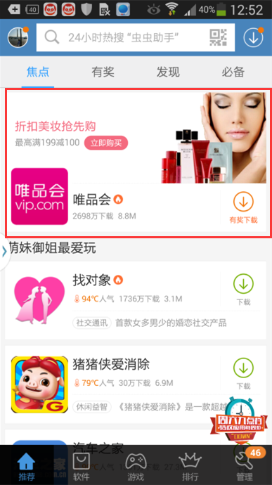
端内品专
资源展示
品牌专区
产品定义：
作用与正常榜单位置
加入更多品牌及相应活动元素
有别于正常榜单，更吸睛
售卖方式：
待定
资源位置：
百度手机助手首页榜单位置
二级分类第一卡片位
资源内容：
下载卡片、活动详情页入口

Slide 34
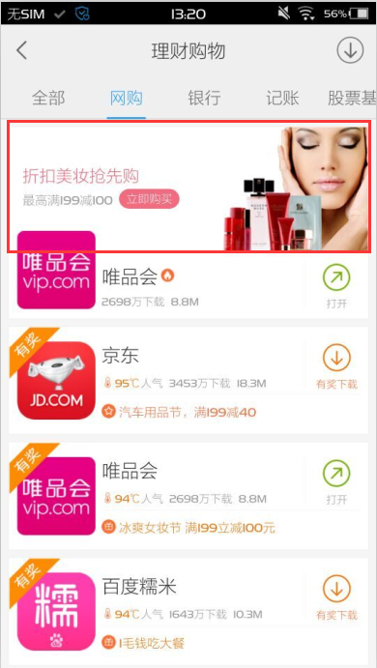
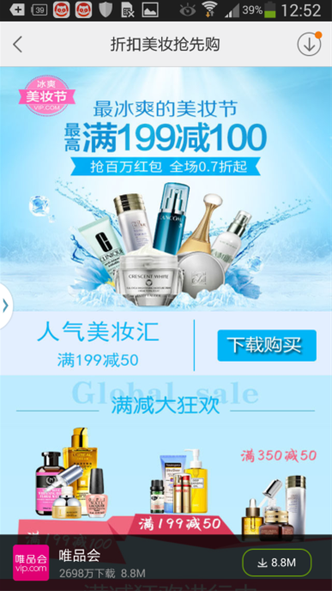
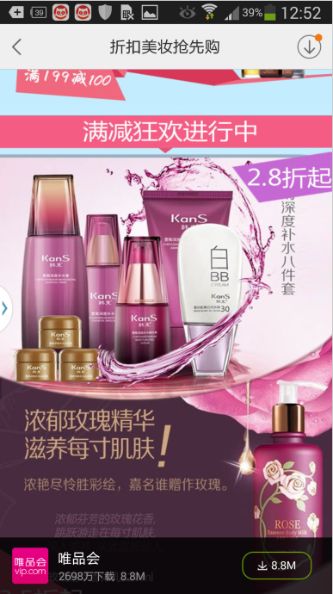
端内品专
资源展示
进入活动详情页

Slide 35
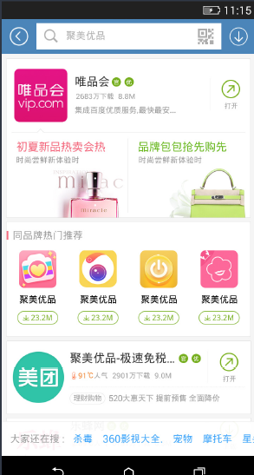
端内唯一答案
资源展示
端内唯一答案
产品定义：
端内搜索后
品牌唯一露出，进行多样化展示
全方位曝光品牌内容，活动展示
同时可推荐同品牌app
售卖方式：
待定
资源位置：
百度手机助手端内搜索
资源内容：
下载卡片、活动详情页入口、同品牌热门推荐

Slide 36
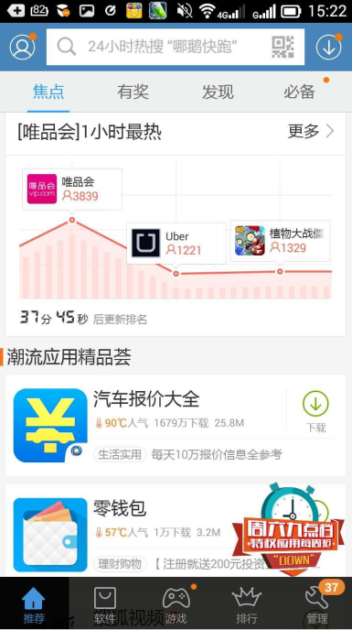
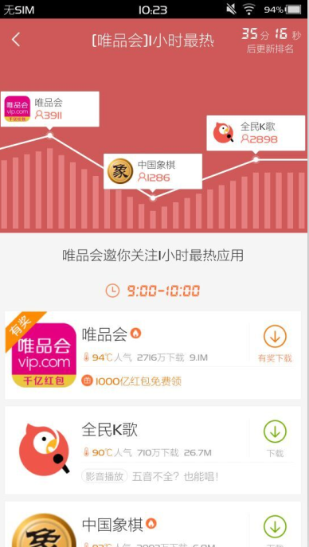
一小时最热
资源展示
一小时最热冠名
产品定义：
端内人气排名位置
最热应用排行榜
售卖方式：
以天为单位，22000/27000平日&周末
资源位置：
百度手机助手首页IOCN及端内“一小时最热”位置，包含栏目冠名和top榜单

Slide 37
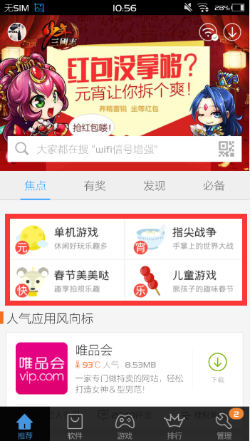
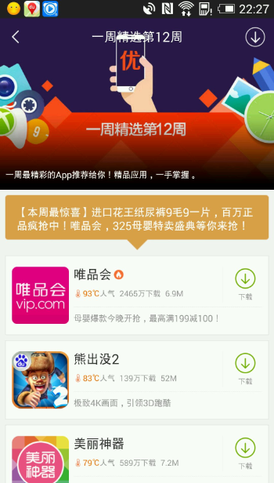
时事专题
资源展示

Slide 38


产品资源介绍

Slide 39
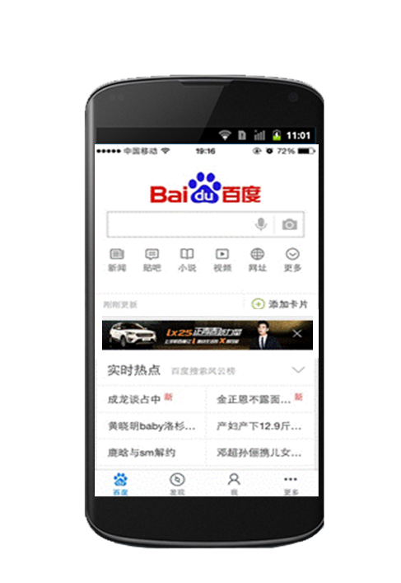
品牌资源-框
资源展示&投放规则
手机百度 banner
产品定义：
框首页banner是展现在无线搜索首页上的商业产品，可以很好满足客户对于品牌曝光的需求。
日均覆盖1亿PV
售卖方式：
以天为单位，150万/天
资源位置：
手机百度APP首页banner
覆盖ios、安卓两端
（约等于15元/cpm）

Slide 40
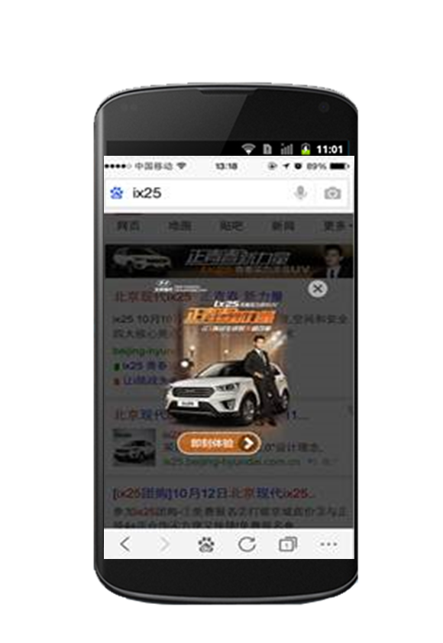
品牌资源-框
资源展示&投放规则
wise彩蛋
产品定义：
wise彩蛋是展现在无线搜索结果页的商业产品，炫动浮层让人眼前一亮。
售卖方式：
以天为单位，20万/天
资源位置：
搜索结果页，触发关键词：
品牌词，产品词，活动词等

Slide 41
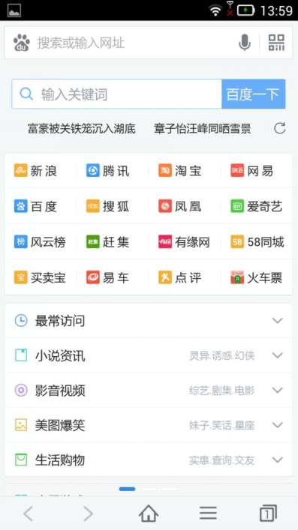
品牌资源-百度浏览器
资源展示&投放规则
浏览器-名站
产品定义：
与客户的指定页面进行桥接
使用户可以一键即达
日均PV：500万
售卖方式：
以天为单位，1.5万/天，一周起卖
资源位置：
热门推荐最后一排某随机位置

Slide 42

品牌资源-百度浏览器
资源展示&投放规则
浏览器-banner
产品定义：
全屏唯一大图展示，吸睛夺目
日均PV：500万
售卖方式：
以天为单位，1.4万/天，一周起卖
资源位置：
热门推荐最后一排某随机位置
（约等于2.8元/cpm）

Slide 43



品牌资源-百度输入法
资源展示&投放规则
百度输入法植入
产品定义：
常驻类app，属于移动端最长使用的应用类型之一，在此处进行植入，潜移默化的影响受众
售卖方式：
暂无价格
资源位置：
皮肤、表情、热词各自TOP1位置

Slide 44

品牌资源-91黄历
资源展示&投放规则
91黄历-启动大图
产品定义：
常驻型天气类工具app
全屏展示，不可不看
日均pv180万
售卖方式：
以天为单位， 2万/天
资源位置：
APP启动大图
同时覆盖IOS、安卓两端

Slide 45



品牌资源-云push
资源展示&投放规则
云 push
产品定义：
在安卓手机系统下，百度系及百度系以外的APP产品均带有插件《云推送》，几乎覆盖所有的智能手机用户。可进行强推送PUSH。用户无法知晓推送来源。
售卖方式：
以cpm为单位，支持定向
根据offer PUSH量级决定资源价格
到达率65%
资源位置：
APP pus资源 可推分发、可推品牌

Slide 46



品牌资源-云push
Demo
高级样式——LOGO+文案+图片 &点击链接
高级样式——LOGO+文案+图片&分发下载
高级样式——图片&点击链接
普通样式—— LOGO+文案& 高亮模式

Slide 47


